Slide 1
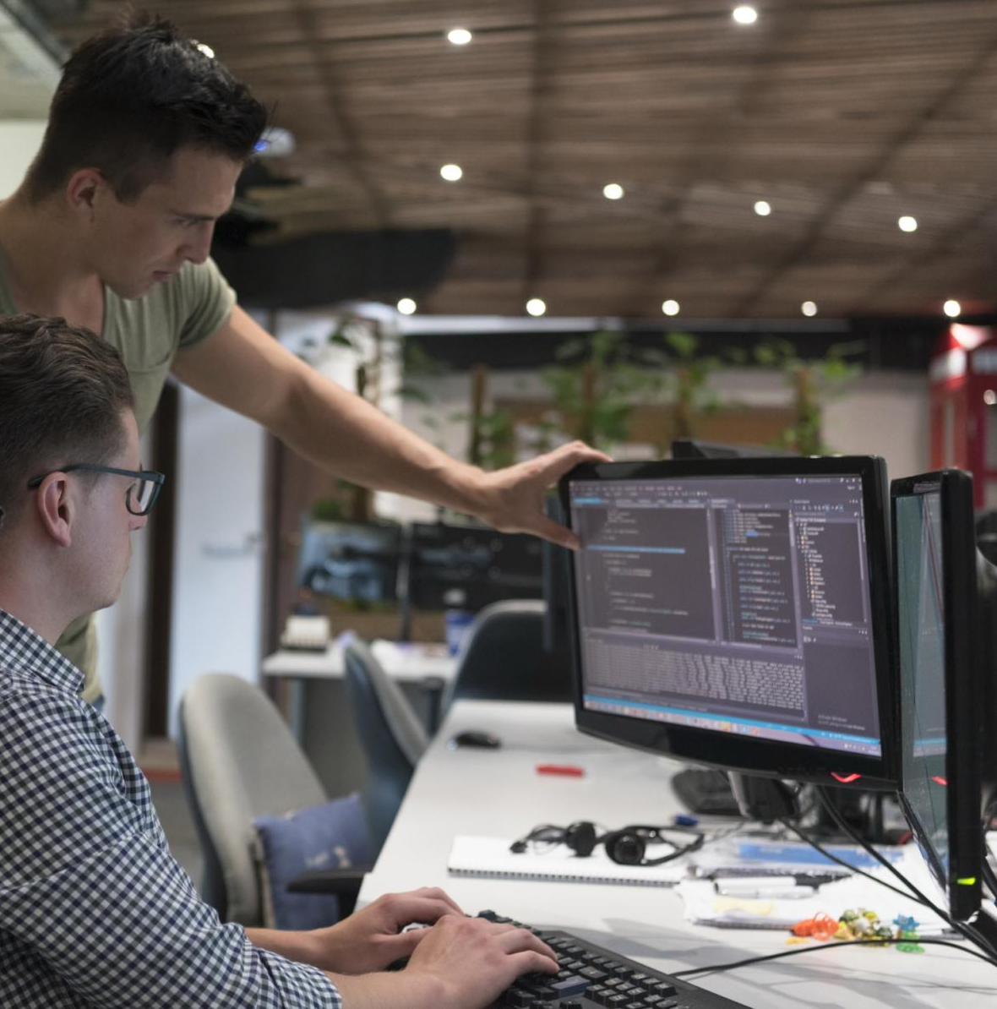


Интенсив
20.07-22.07
Университет
искусственного
интеллекта
Занятие №2
«Обработка
текстов с помощью нейронных сетей»

Slide 2

Обработка текстов на естественном языке
(Natural Language Processing, NLP)
Изучает: проблемы компьютерного анализа и синтеза текстов на естественных языках. (анализ - понимание языка, синтез — генерация грамотного текста)
Сложности понимания:
Свободный порядок слов
Неологизмы
Омонимы (фонетические омонимы)
и т.д.
Бытие определяет сознание
Серый волк в глухом лесу встретил рыжую лису

Slide 3
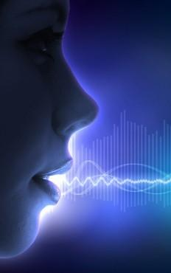

Классификация задач обработки естественного языка
Распознавание речи (SpeechToText)
Анализ текста
Генерация текста
Синтез речи (TextToSpeech)

Slide 4

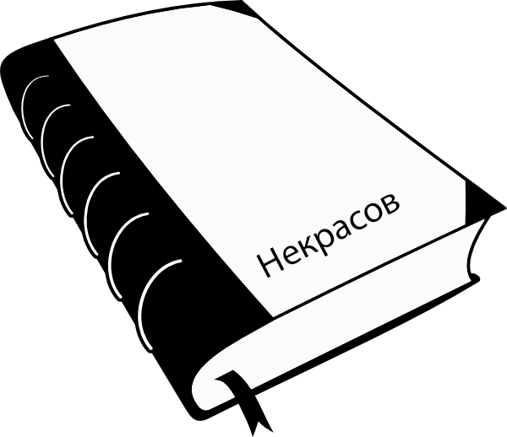




Категоризация текста
Очнувшись, я несколько времени не мог опомниться и не понимал, что со мною сделалось. Я лежал на кровати, в незнакомой горнице, и чувствовал большую слабость. Передо мною стоял Савельич со свечкою в руках. Кто-то бережно развивал перевязи, которыми грудь и плечо были у меня стянуты. Мало-помалу мысли мои прояснились. Я вспомнил свой поединок и догадался, что был ранен. В эту минуту скрыпнула дверь. «Что? каков?» — произнес пошепту голос, от которого я затрепетал. «Все в одном положении, — отвечал Савельич со вздохом, — все без памяти вот уже пятые сутки». Я хотел оборотиться, но не мог. «Где я? кто здесь?» — сказал я с усилием. Марья Ивановна подошла к моей кровати и наклонилась ко мне. «Что?
Нейронная сеть
87%
3%
2%
4%
3%
1%

Slide 5

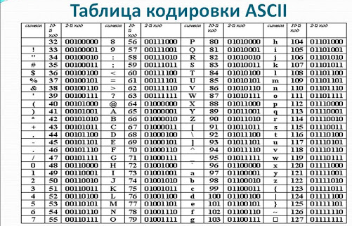

Токенизация символов
библиотека Keras
б - 11100001
и - 11101000
б - 11100001
л - 11101011
и - 11101000
о - 11101110
т - 11110010
е - 11100101
к - 11101010
а - 11100000
‘ ‘ - 00100000
K - 01001011
e - 01100101
r - 01110010
a - 01100001
s - 01110011

Slide 6

Токенизация слов
и
в
не
я
что
на
с
он
а
как
то
это
но
все
у
по
…
раздался
…
комната
…
зияющая
2
3
4
5
6
7
8
9
10
11
12
13
14
15
16
17
…
1295
…
2001
…
133072
марк
корнуэлл
ел
хлеб
с
сыром
когда
раздался
стук
в
дверь
комната
была
маленькой
и
холодной
горстка
горевших
прутьев
в
маленьком
камине
не
согревала
ее
39585
132234
4028
2866
8
19591
40
1295
2723
3
181
2001
95
2174
2
2950
108963
120123
59542
3
6276
10454
4
125417
59
“Марк Корнуэлл ел хлеб с сыром, когда раздался стук в дверь. Комната была маленькой и холодной: горстка горевших прутьев в маленьком камине не согревала ее.”

Slide 7
Создание выборки
Очнувшись, я несколько времени не мог опомниться и не понимал, что со мною сделалось. Я лежал на кровати, в незнакомой горнице, и чувствовал большую слабость. Передо мною стоял Савельич со свечкою в руках. Кто-то бережно развивал перевязи, которыми грудь и плечо были у меня стянуты. Мало-помалу мысли мои прояснились.
Я вспомнил свой поединок и догадался, что был ранен. В эту минуту скрыпнула дверь. «Что? каков?» — произнес пошепту голос, от которого я затрепетал.
«Все в одном положении, — отвечал Савельич со вздохом, — все без памяти вот уже пятые сутки».
Я хотел оборотиться, но не мог. «Где я? кто здесь?» — сказал я с усилием. Марья Ивановна подошла к моей кровати и наклонилась ко мне. «Что?»
Очнувшись, я несколько времени не мог опомниться и не понимал, что со мною сделалось. Я лежал на кровати, в незнакомой горнице, и чувствовал большую слабость…...
175 3 45 23 5 45 454 2 5 456 21 7 78 74 3 78 10 45 4 89 786 2 64 71 123
175 3 45 23 5
ширина_окна = 5
шаг = 2
45 23 5 45 454
5 45 454 2 5
454 2 5 456 21
...
786 2 64 71 123

Slide 8
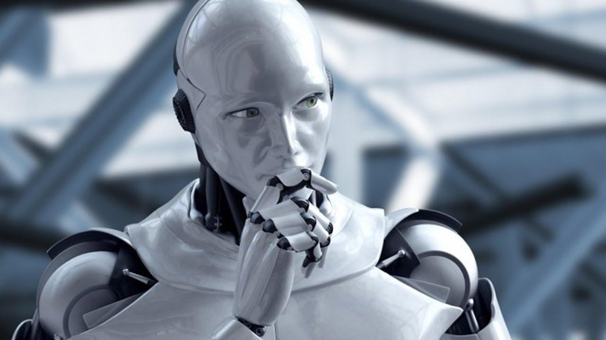
Embedding
“Марк Корнуэлл ел хлеб с сыром, когда раздался стук в дверь. Комната была маленькой и холодной: горстка горевших прутьев в маленьком камине не согревала ее...”
марк корнуэлл ел хлеб с сыром когда раздался
39585 34234 4028 2866 7 19591 40 1295
[0.54
1.43
0.12
0.34
0.56
…
0.67]
[2.78
1.23
1.12
-3.65
2.45
… -2.65]
[2.12
1.24
-5.3
3.4
2.12
…
4.1]
[6.54
2.33
1.22
3.44
4.36
…
3.37]
[5.54
6.43
2.12
3.34
-2.56
… -2.67]
[8.54
2.43
1.12
-4.4
2.56
…
3.67]
[0.74
1.23
2.12
1.54
2.56
… -3.63]
[8.53
2.63
3.52
4.44
5.36
…
5.27]

Slide 9


Bag Of Words
“Марк Корнуэлл ел хлеб с сыром, когда раздался стук в дверь. Комната была маленькой и холодной: горстка горевших прутьев в маленьком камине не согревала ее...”
max_words = 10000
[[0 1 0 0 0 0 0 1 0 0 0 0 0 0 0 0 0 …. 1 ….. 1 …… 1 …… 1 … 0]
[0 1 1 0 1 0 0 1 0 0 0 0 0 1 0 0 0 …. 1 ….. 1 …… 1 …… 1 … 0]
[0 1 1 0 1 0 0 1 0 0 1 0 0 1 0 0 0 …. 1 ….. 1 …… 1 …… 1 … 0]
[0 1 0 1 0 1 0 1 0 0 0 0 1 0 0 0 0 …. 1 ….. 1 …… 1 …… 1 … 0]
[0 1 0 1 0 1 0 1 0 0 1 0 1 0 0 0 0 …. 1 ….. 1 …… 1 …… 1 … 0]
..
[0 1 0 1 0 1 0 1 0 0 1 0 0 0 1 0 0 …. 1 ….. 1 …… 1 …… 1 … 0]]

Slide 10
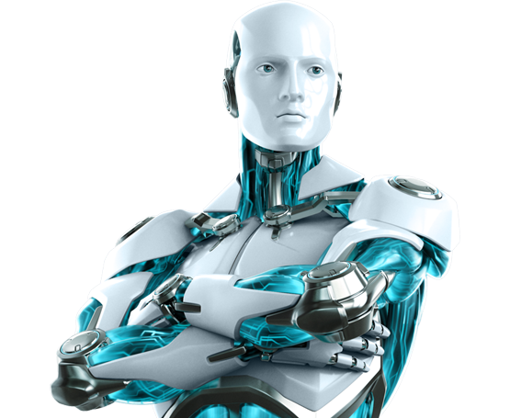

Спасибо
за внимание

